Slide 1

®
HOP_TECH Soluções em Lúpulo Ltda.
Your hope is our hop!
Nosso Time: Abraão Martins, Arthur Santos, Bruna Laysa, Carlos Benecke, Gabriel Namur, Luccas Bueno & Jonas Cardoso.
Bem-vindo(a) à nossa empresa de tecnologia para plantações de lúpulo, onde a luz é a chave para o sucesso!

Slide 2









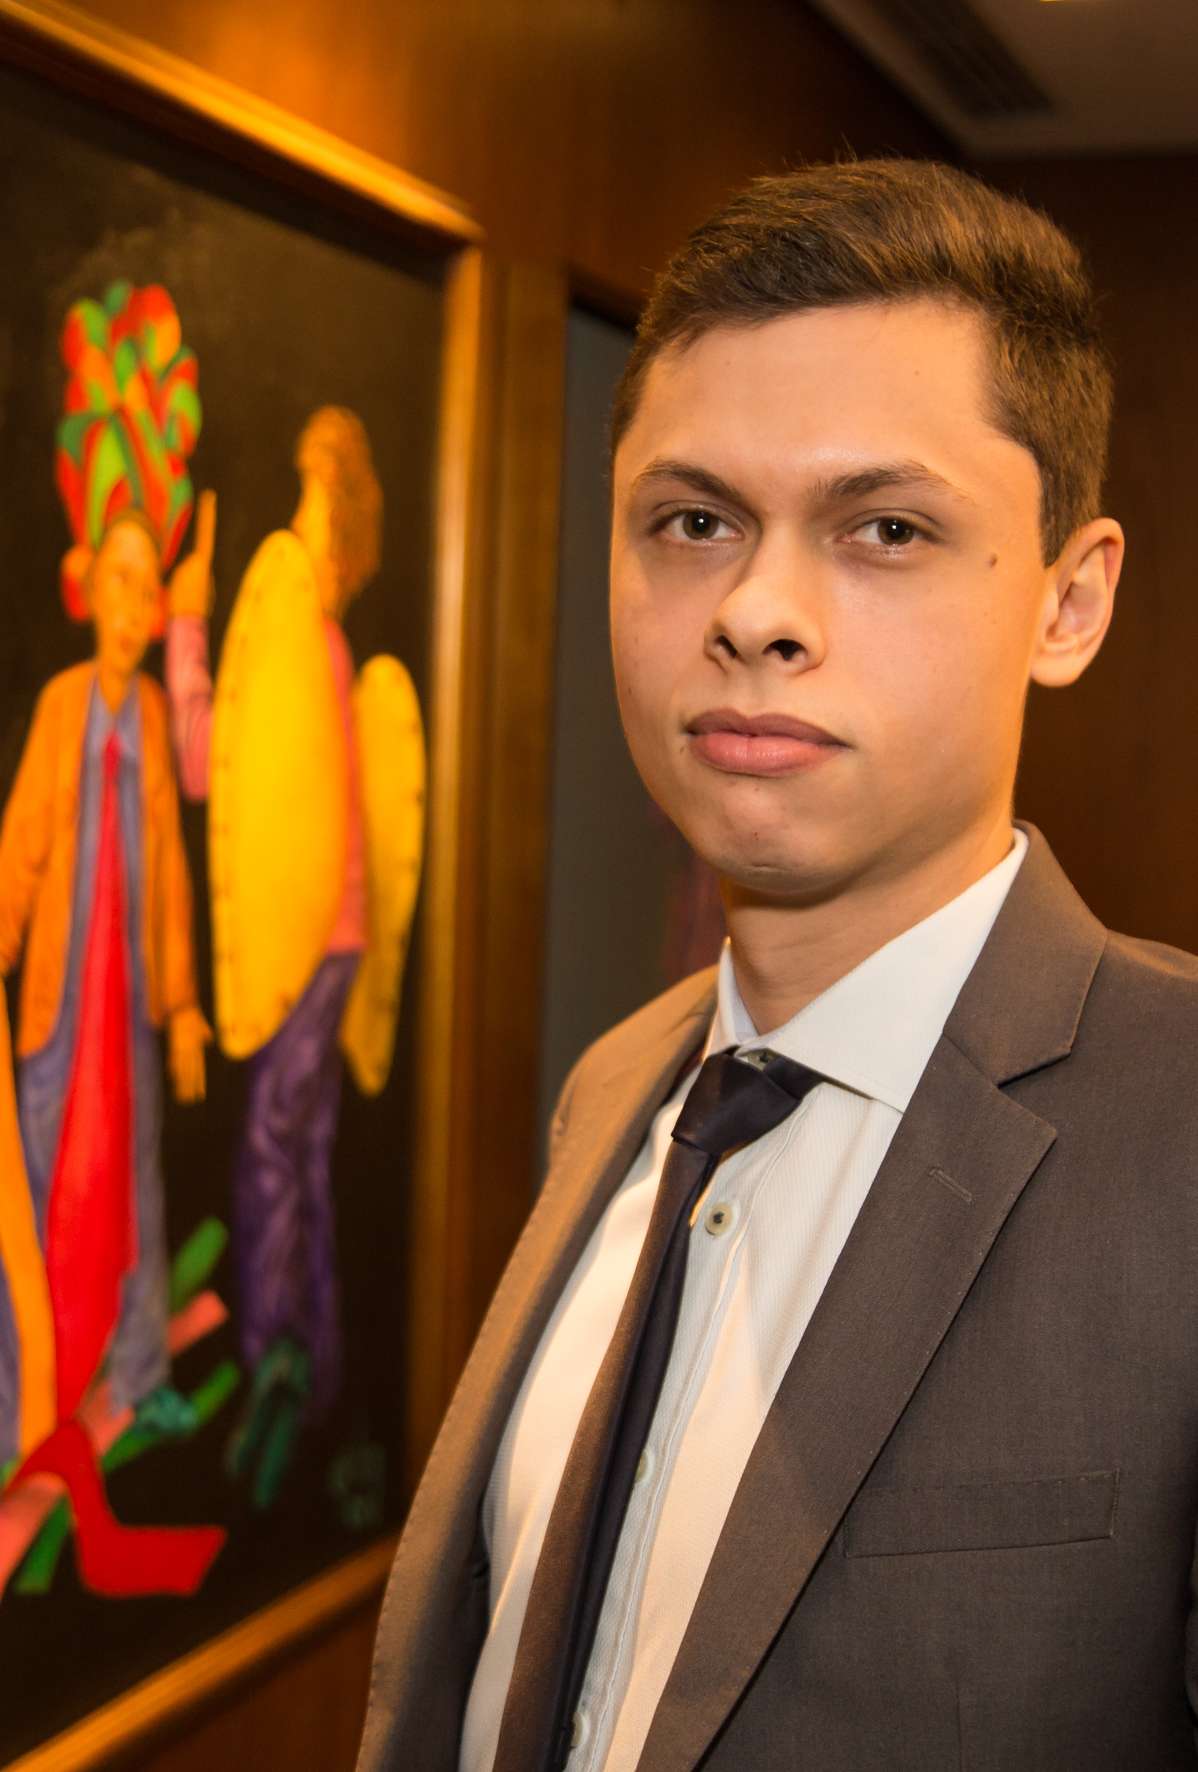
Quem somos?
Ideias
Pessoas
Tecnologia
"Acreditamos em iluminar o caminho da produtividade no cultivo de lúpulo com sensores de luz precisos e em tempo real, enquanto fornecemos soluções tecnológicas de qualidade com transparência, inovação e excelência no atendimento ao cliente."

Slide 3
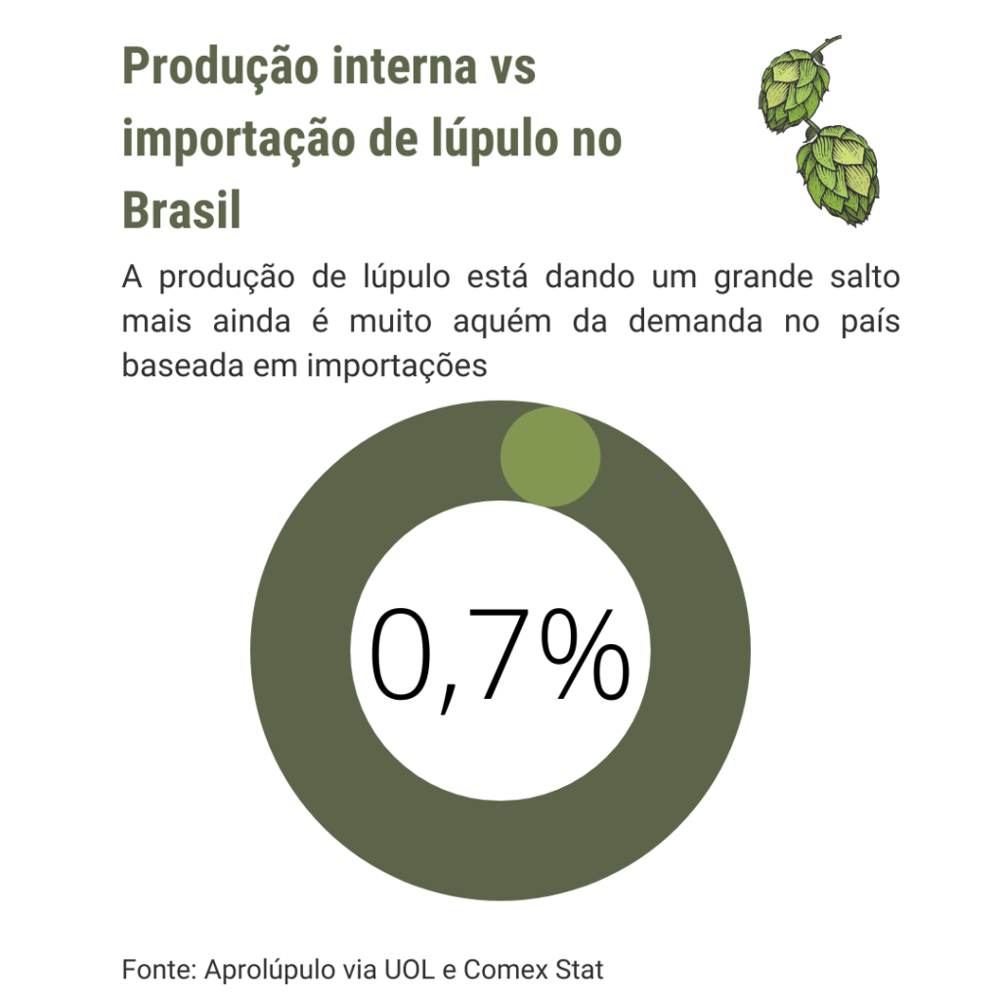
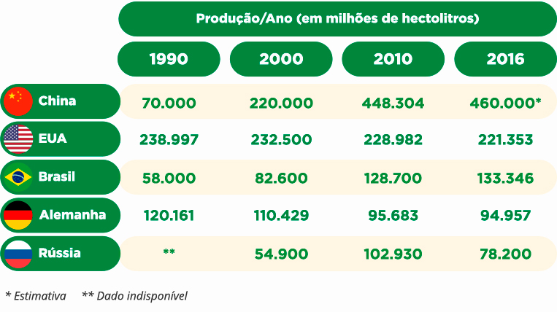
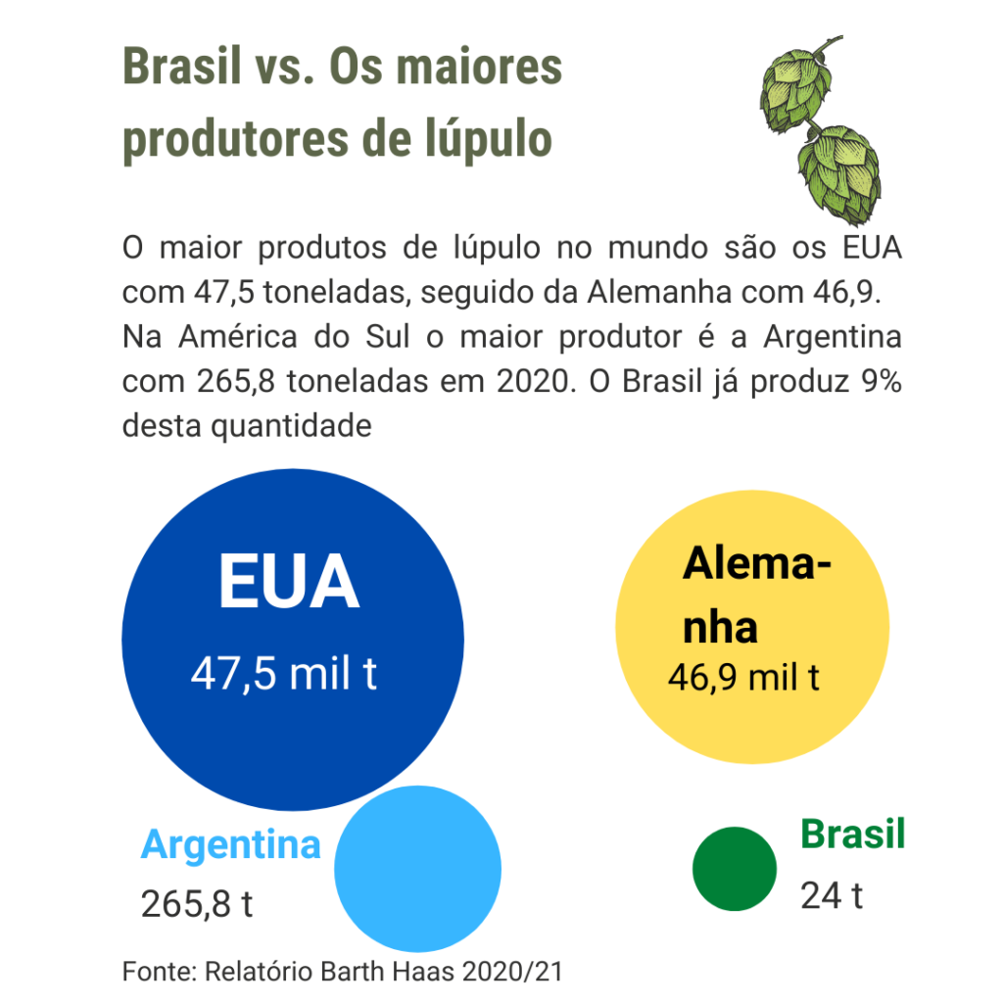


Nosso segmento e desafios
→NOSSA CRENÇA? Acreditar no potencial produtivo brasileiro.
→NOSSO DESAFIO? Impulsionar o mercado interno e contribuir na melhora da eficiência produtiva em até 40% (quarenta porcento).
→COMO? Permitindo que os clientes tenham acesso remoto aos dados coletados para tomar decisões informadas e maximizar sua produção.

Slide 4



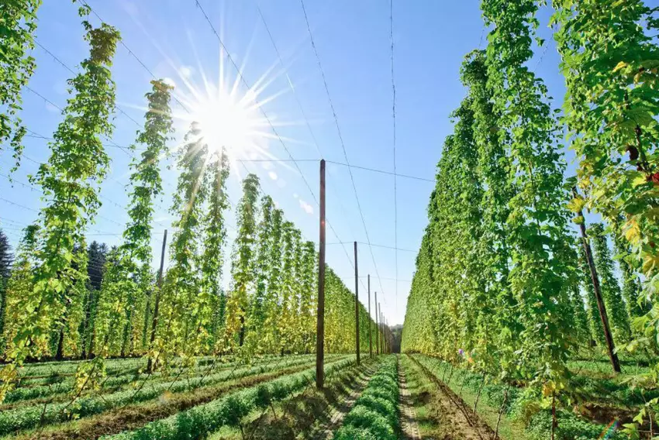
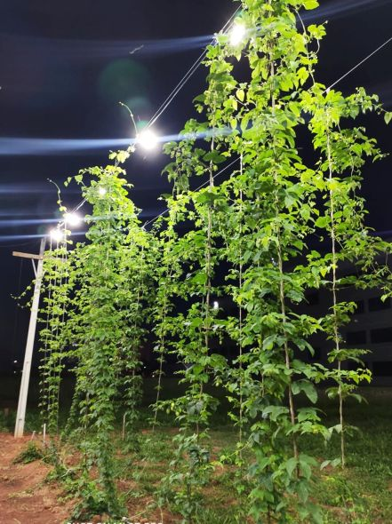
ESQUEMA DE SOLUÇÃO HOP_TECH®
Dashboard
Tomada de decisão pelo cliente
Plantio de Luz Natural
Plantio de Luz Artificial

Slide 5

NOSSA SOLUÇÃO PASSO A PASSO!

Slide 6
CONHEÇA AGORA NOSSA FERRAMENTA DE GESTÃO DE NEGÓCIOS!

Slide 7

AGORA FIQUE COM NOSSO PROTÓTIPO DE SITE!

Slide 8
CONHEÇA NOSSO EXCLUSIVO SIMULADOR FINANCEIRO!

Slide 9

CONHEÇA MAIS SOBRE NOSSO BANCO DE DADOS EXCLUSIVO!

Slide 10

NOSSAS PROSPECÇÕES...
Desenvolver expertise no ramo;
Integralizar ferramenta de Arduíno;
Desenvolvimento/ Idealização Completo de Dashboard;
Desenvolvimento do website funcional; e
Avaliar eventual oferta de suporte ao produtor.

Slide 11
Agradecemos por nos conhecerem e esperamos poder contribuir para o sucesso das suas culturas com nossas soluções inovadoras! #SEJAUMHOPPER!
OBRIGADO!
(11) 2513-8888
solucoes@hoptech.com
www.hoptech.com

